Slide 1
Wireless LAN (WLAN)
อาจารย์ อรรถพล อดุลยศาสน์
คณะวิทยาศาสตร์เทคโนโลยี และการเกษตร
สาขาวิชาวิทยาการคอมพิวเตอร์

Slide 2
What is WLAN
คือ เครือข่ายไร้สายในพื้นที่บริเวณเดียวกัน หรือ Wireless Local Area Network (WLAN) โดยการเชื่อมต่อมีความยืดหยุ่นซึ่งอาจใช้เป็นส่วนต่อขยาย หรือเป็นทางเลือกทดแทนระบบเครือข่ายท้องถิ่นแบบมีสาย Local Area Network (LAN)
ดังนั้นการสื่อสารข้อมูลใช้คลื่นสนามแม่เหล็กไฟฟ้าผ่านอากาศโดยไม่มีสายสัญญาณใดๆ ระหว่างผู้รับและผู้ส่ง

Slide 3
ข้อดีของ WLAN
ติดตั้งได้ง่ายและรวดเร็ว
ยืดหยุ่นในการใช้งาน
รองรับการเคลื่อนที่ของผู้ใช้
ขยายเครือข่ายได้ตลอดเวลา
ผู้ใช้สามารถเชื่อมต่อเครือข่ายในพื้นที่ที่ไม่สามารถติดตั้งสายสัญญาณได้
ผู้ใช้เชื่อมต่อเครือข่ายได้สะดวกทุกเวลาทุกสถานที่
ลดค่าใช้จ่ายการติดตั้งสายสัญญาณ

Slide 4
ข้อเสียของ WLAN
สภาพแวดล้อมสิ่งกีดขวางเช่น ต้นไม้ กำแพง เป็นอุปสรรคในการติดตั้งระบบ
ความเร็วของการเชื่อมต่อยังมีข้อจำกัด
ความไม่มีเสถียรภาพ
ความไม่ปลอดภัยข้อมูล

Slide 5
มาตรฐานสื่อสารไร้สาย (Wireless Standards)
Sensors
IEEE 802.15.4
(Zigbee Alliance)
RFID
(AutoID Center)
WAN
3GPP (GPRS/UMTS)
3GPP2 (1X--/CDMA2000)
GSMA, OMA
IEEE 802.20
IEEE 802.16e
MAN
ETSI HiperMAN & HIPERACCESS
IEEE 802.16d WiMAX
LAN
ETSI-BRAN HiperLAN2
IEEE 802.11
Wi-Fi Alliance
IEEE 802.15.3 UWB, Bluetooth
Wi-Media, BTSIG, MBOA
PAN
ETSI HiperPAN
Notes:
ETSI HIPERMAN following 256 OFDM mode of 802.16a

Slide 6
มาตรฐานควบคุมคุณสมบัติของ WLAN
 | 802.11a | 802.11b | 802.11g | 802.11n
Date | July 1999 | July 1999 | June 2003 | Oct 2009
Max. Data rate (Mbps) | 54 | 11 | 54 | 600
Modulation | OFDM | CCK or DSSS | CCK, DSS or OFDM | CCK, DSS or OFDM
Frequency (GHz) | 5 | 2.4 | 2.4 | 2.4 or 5
Channel width (MHz) | 20 | 20 | 20 | 20 or 40
OFDM: Orthogonal Frequency Division Multiplex
CCK: Complementary Code Keying
DSSS: Direct Sequence Spread Spectrum

Slide 7
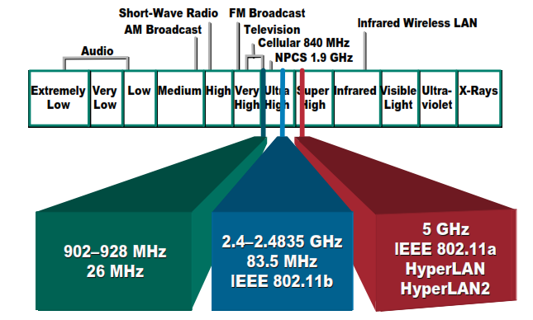
ช่วงความถี่ของ WLAN

Slide 8
ข้อกำหนดผลิตภัณฑ์
Wireless Ethernet Compatibility Alliance (WECA) เป็นหน่วยงานควบคุมผลิตภัณฑ์ต่างๆให้เป็นไปตามมาตรฐานที่กำหนด เพื่อให้ผู้บริโภคมั่นใจได้ว่า อุปกรณ์ WLAN ทั้งหลายจะให้ร่วมกันได้ไม่ว่าจะถูกผลิตจากบริษัทใด
ผลิตภัณฑ์ใดที่ผ่านข้อกำหนดมาตรฐานจะได้รับสิทธิการใช้สัญลักษณ์ WiFi

Slide 9
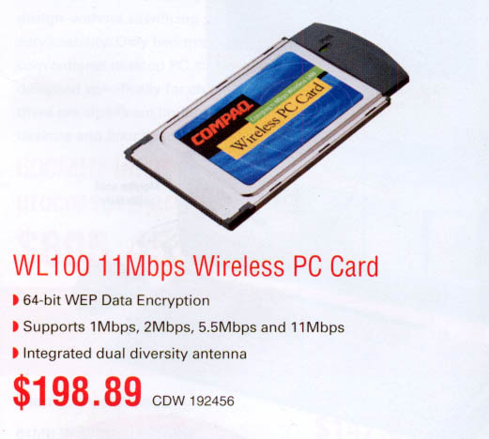
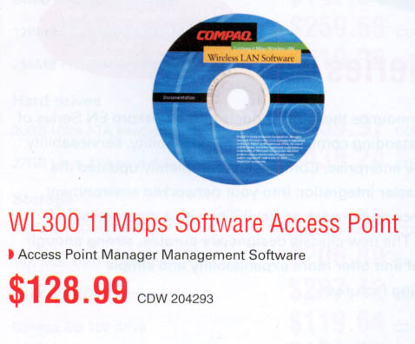
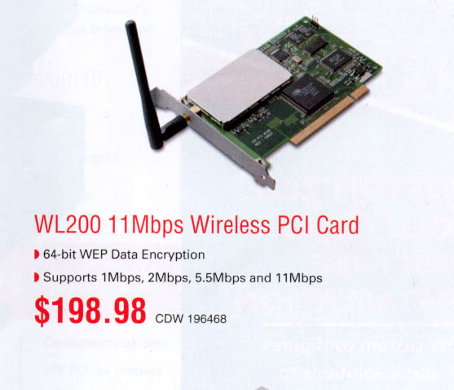
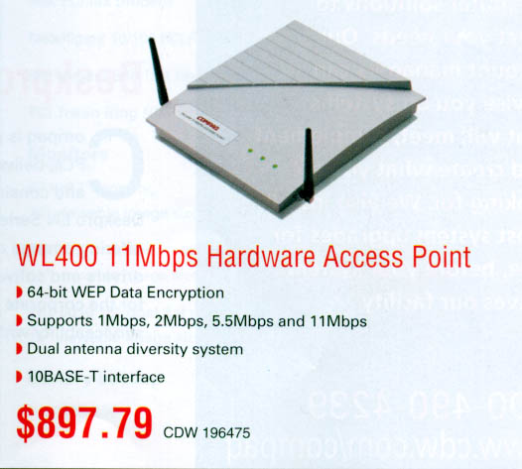
อุปกรณ์ที่เกี่ยวข้องกับ WLAN
Source: CDW
www.wirelesslan.com
www.compaq.com

Slide 10
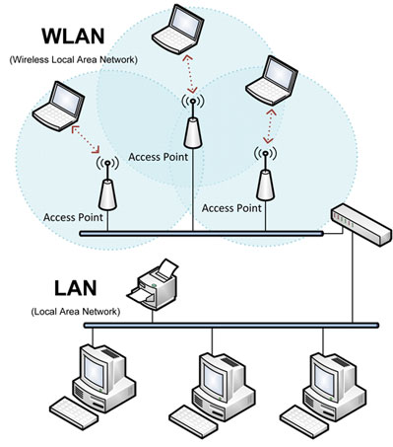
ลักษณะการเชื่อมต่อ (Topology)
Access Point เป็นอุปกรณ์เชื่อมต่อระหว่างเครือข่ายและคอมพิวเตอร์ หรืออุปกรณ์ไร้สายอื่นๆ เรียกว่า ไคลแอนด์ (Client)
Access Point ถูกเชื่อมต่อเครือข่ายหลัก (มีสาย) เช่นเดียวกับ LAN

Slide 11
รู้จัก Access Point (AP)
Access Point มีหน้าที่ให้บริการการเชื่อมต่อ Clients สู่เครือข่ายผ่านช่องทาง SSID
SSID จะถูกส่งสัญญาณกระจาย (Broadcast) อยู่ในพื้นที่ให้บริการของ AP เรียกว่า Basic Service Set (BSS)
BSS คือพื้นที่ให้บริการของ AP หนึ่งตัว
BSS จำนวนหลายพื้นที่สามารถเชื่อมตัวกันกลายเป็นพื้นที่ให้บริการเรียกว่า Extended Service Set (ESS)
BSS ทำการเชื่อมต่อกันผ่าน Distribution System

Slide 12
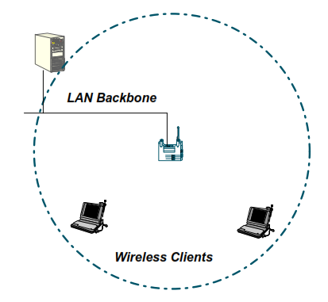
BSS, ESS, and DS
BSS-1

Slide 13
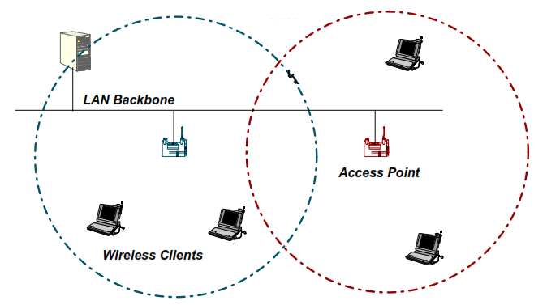
BSS, ESS, and DS
BSS-1
BSS-2
DS
ESS

Slide 14
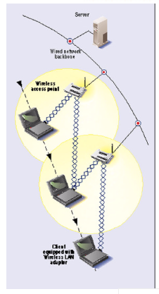
Extended Service Set (ESS)
เมื่อ Clients เคลื่อนตัวจาก BSS หนึ่งสู่ BSS อื่น ข้อมูลจะถูกแลกเปลี่ยนเพื่อรักษาการเชื่อมต่อไว้ได้
การสื่อสารกันระหว่าง APs จากทั้งสองพื้นที่สามารถสื่อสารแลกเปลี่ยนข้อมูลกันภายใน ESS

Slide 15
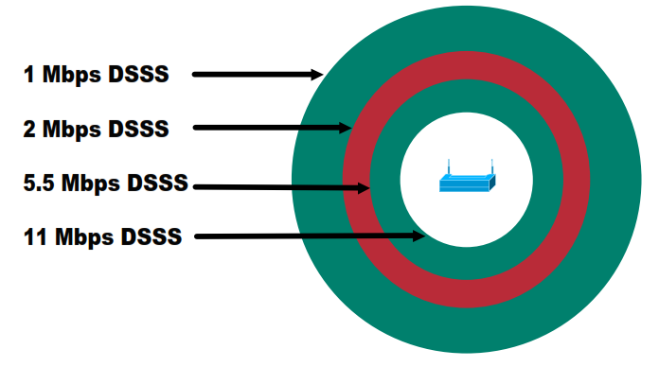
ความเร็วของข้อมูลในแต่ละระยะของ BSS

Slide 16
การบริหารช่องสัญญาณ
ตามมาตรฐาน 802.11b และ 802.11g ของ WLAN ใช้ความช่วงความถี่ระหว่าง 2.4 – 2.483 GHz
แบนด์วิดท์ที่ใช้ประมาณ 30 MHz ดังนั้น สามารถใช้ช่องสัญญาณได้ 3 ช่องโดยความถี่ไม่ทับซ้อนกัน เช่น 1, 6 และ 11
ช่องสัญญาณทั้งหมดมี 6 ช่อง ดังนั้นจึงต้องทำการบริหารช่องสัญญาณไม่ให้ตรงกัน

Slide 17
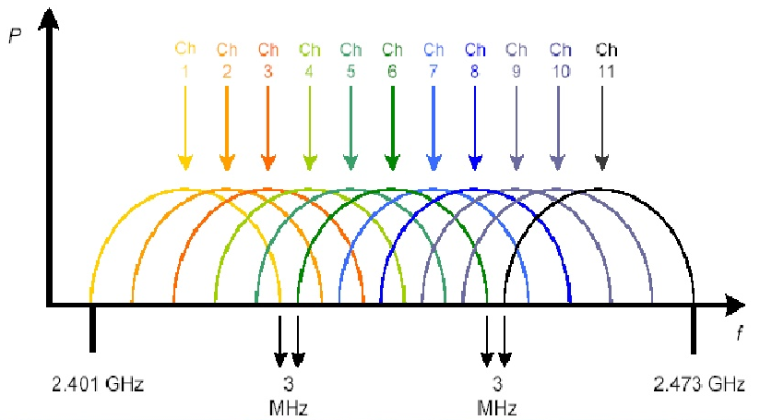
การบริหารช่องสัญญาณ

Slide 18
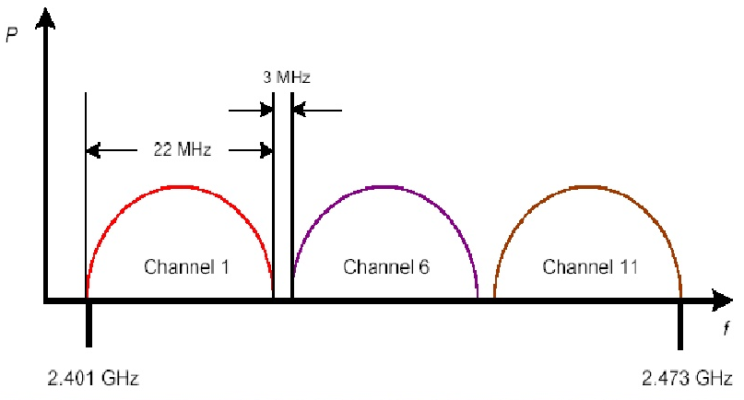
การบริหารช่องสัญญาณ

Slide 19
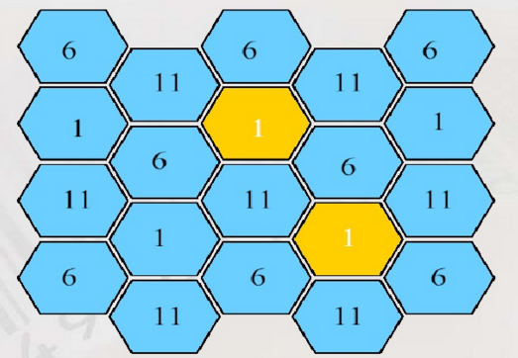
การบริหารช่องสัญญาณ

Slide 20
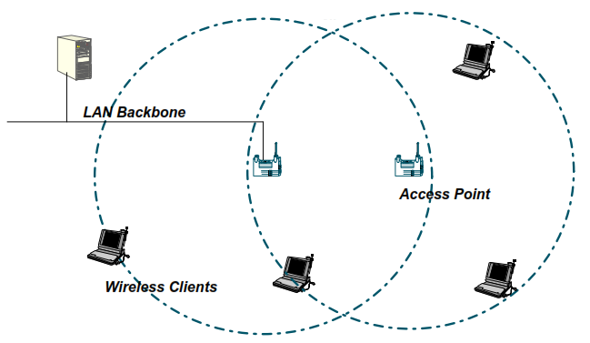
ขยายการให้บริการ
Channel 1
Channel 1

Slide 21
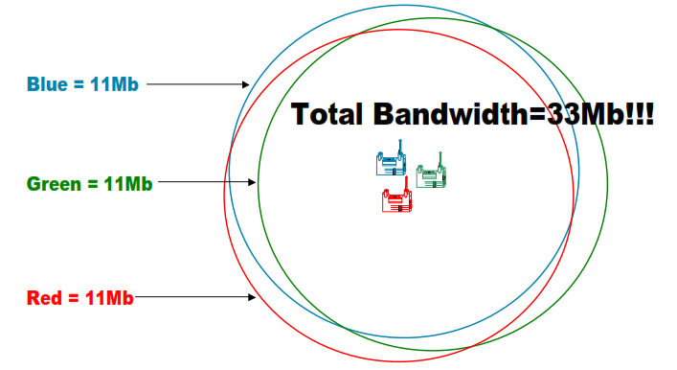
เพิ่มความเร็ว

Slide 22
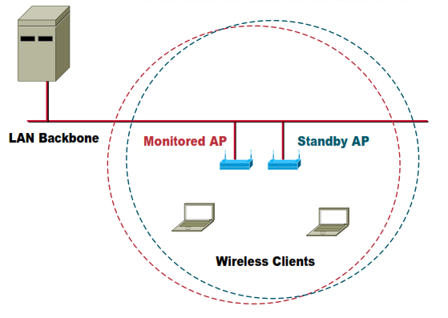
เพิ่มเสถียรภาพ

Slide 23
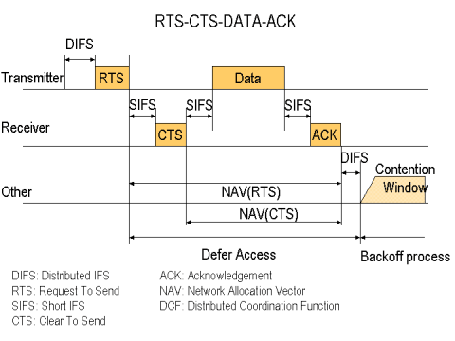
การเข้าใช้ช่องสัญญาณ CSMA/CA – Carier Sent Multiple Access/Collision Avoidance
DIFS: Distributed IFS
RTS: Request To Send SIFS: Short IFS CTS: Clear To Send ACK: Acknowledgement
NAV: Network Allocation Vector
DCF: Distributed Coordination Function

Slide 25
เอกสารอ้างอิง
http://www.slideshare.net/JohnsonDon/wireless-local-area-network-and-80211-architecture?related=2
www.cisco.com

